Slide 1

Customizable,
But Easy to Use
SKKUDO
연민석, 김재영, 문태주, 이선종

Slide 2
Frontend, display whatever you want
SKKUDO

Slide 3
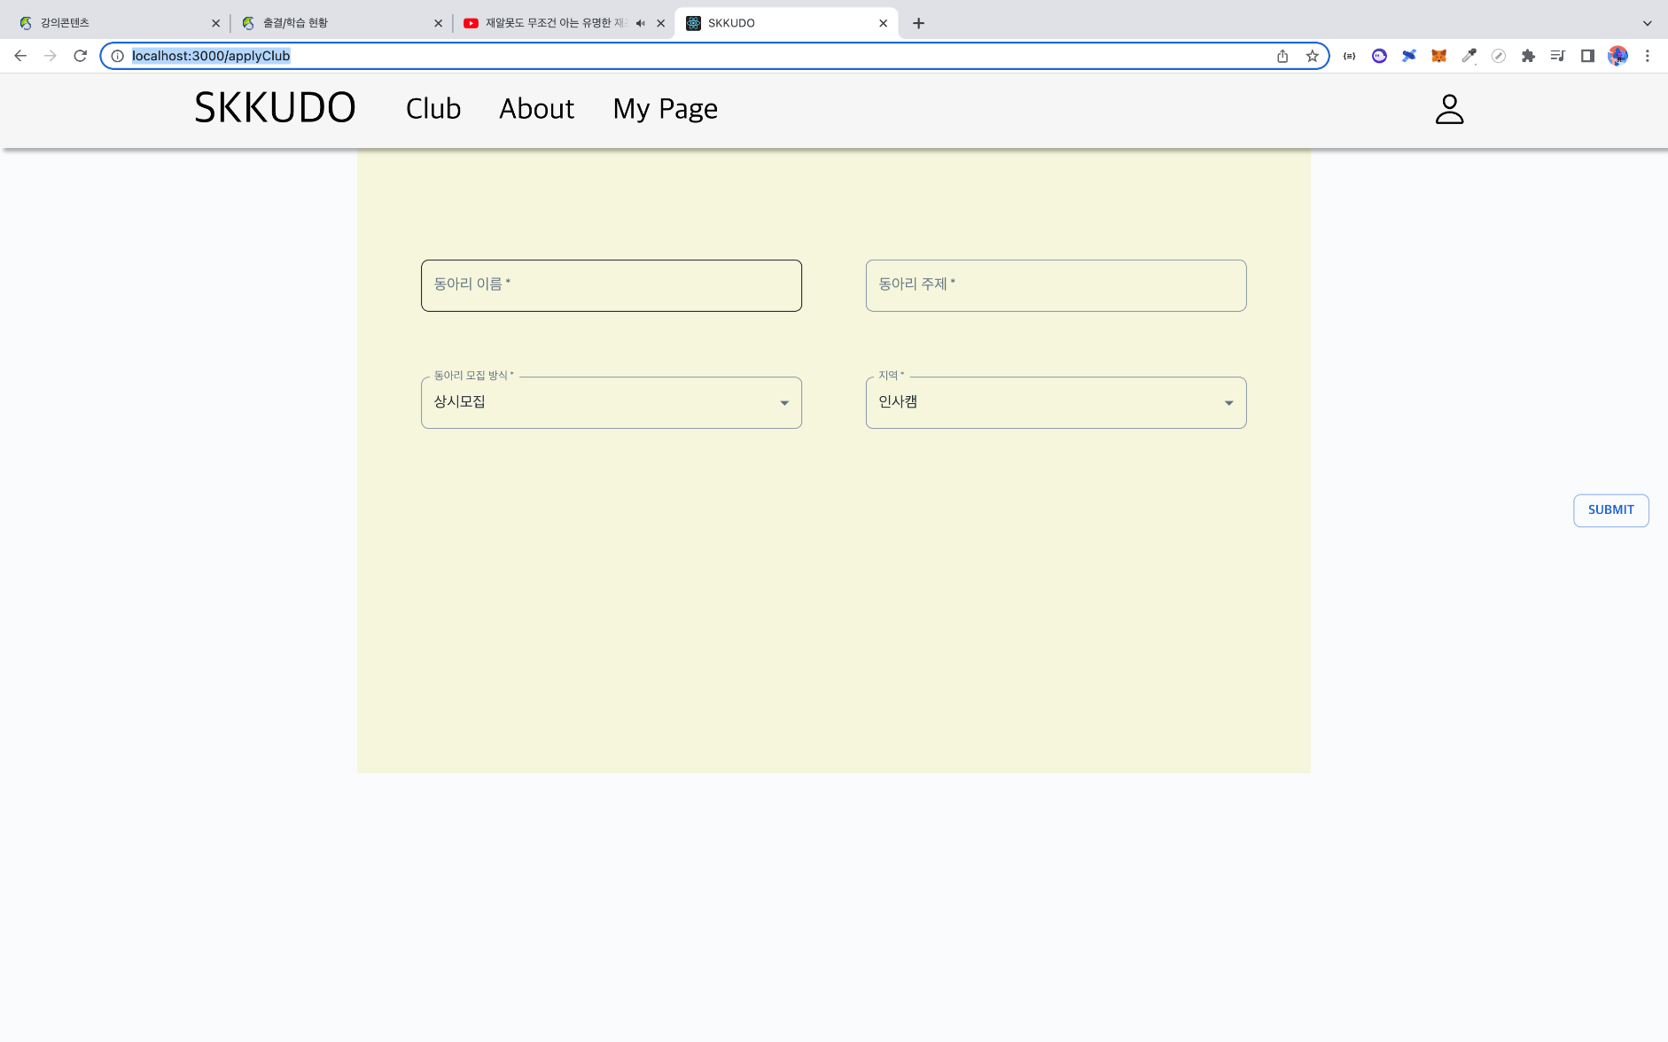
동아리 신청 페이지 기본 레이아웃

Slide 4
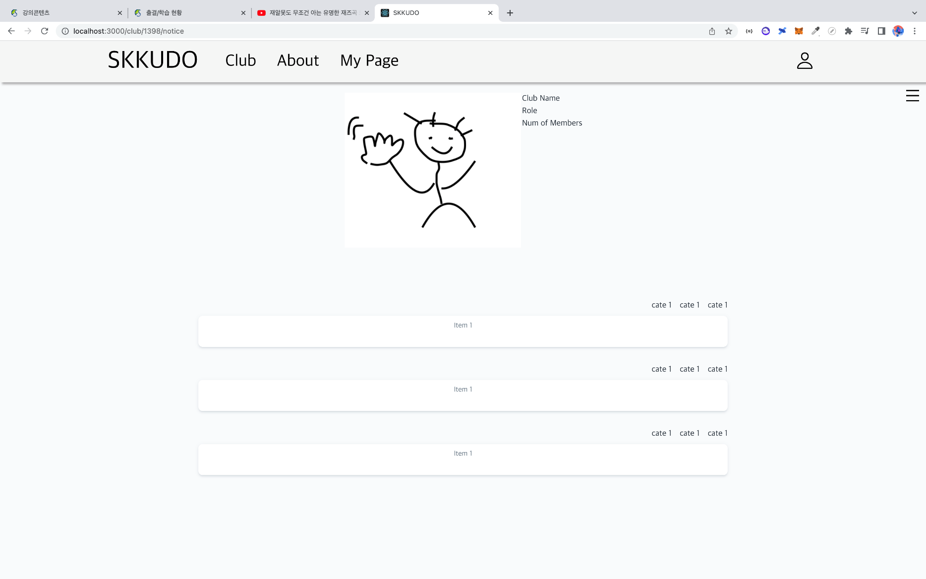
동아리 공지 페이지 기본 레이아웃

Slide 5
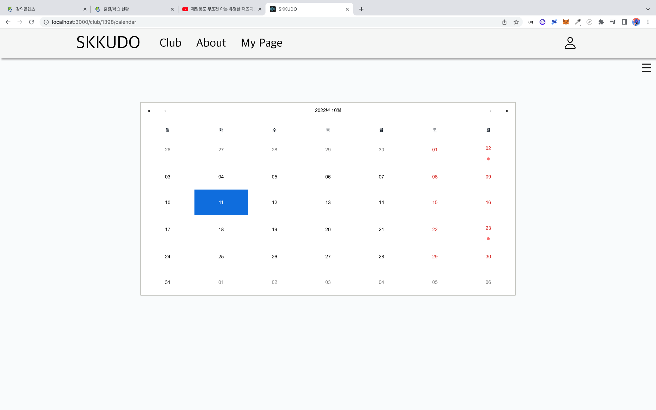
동아리 일정 페이지 기본 레이아웃

Slide 6
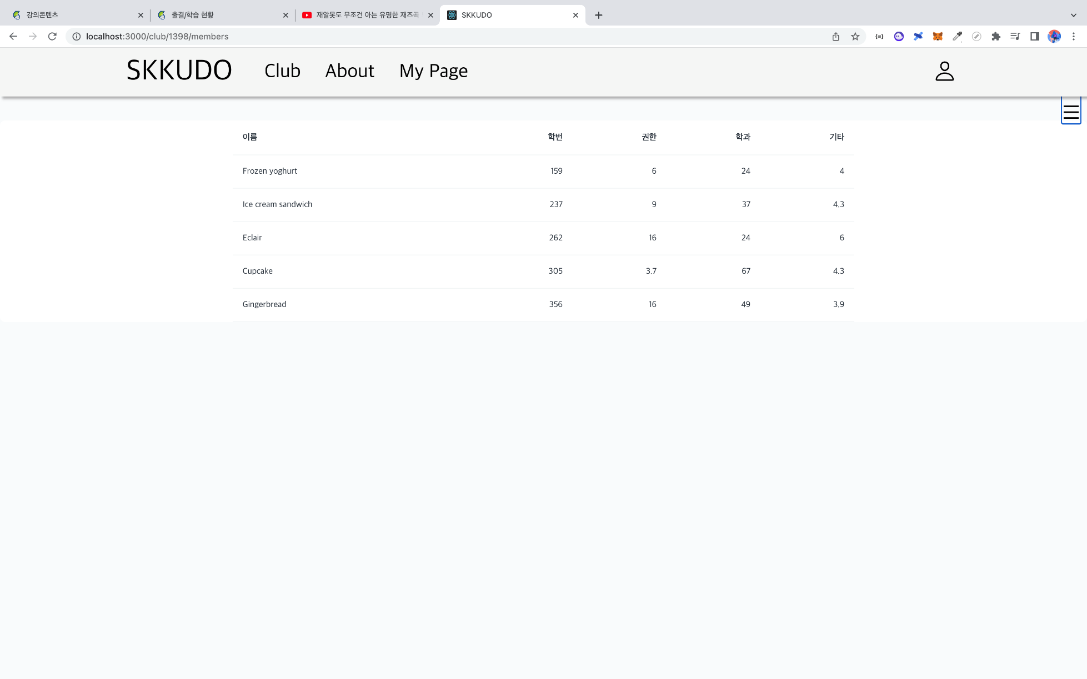
동아리 멤버 페이지 기본 레이아웃

Slide 7
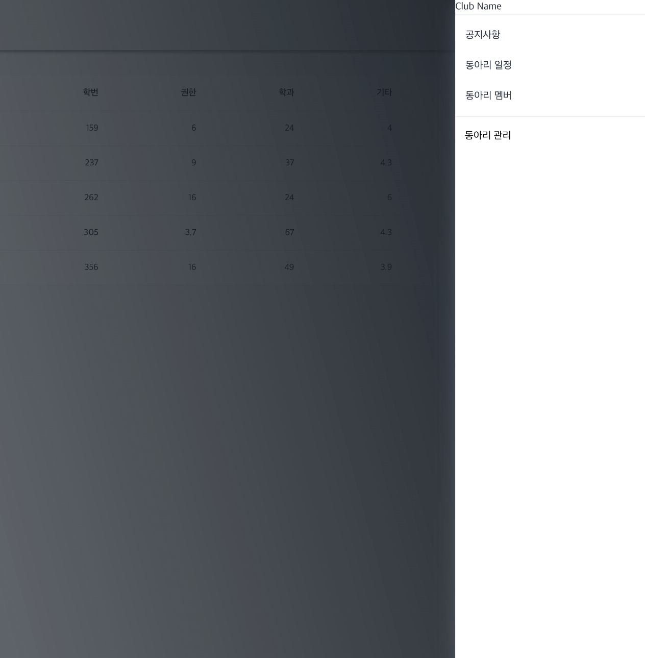
동아리 페이지 사이드바 기본 레이아웃

Slide 8
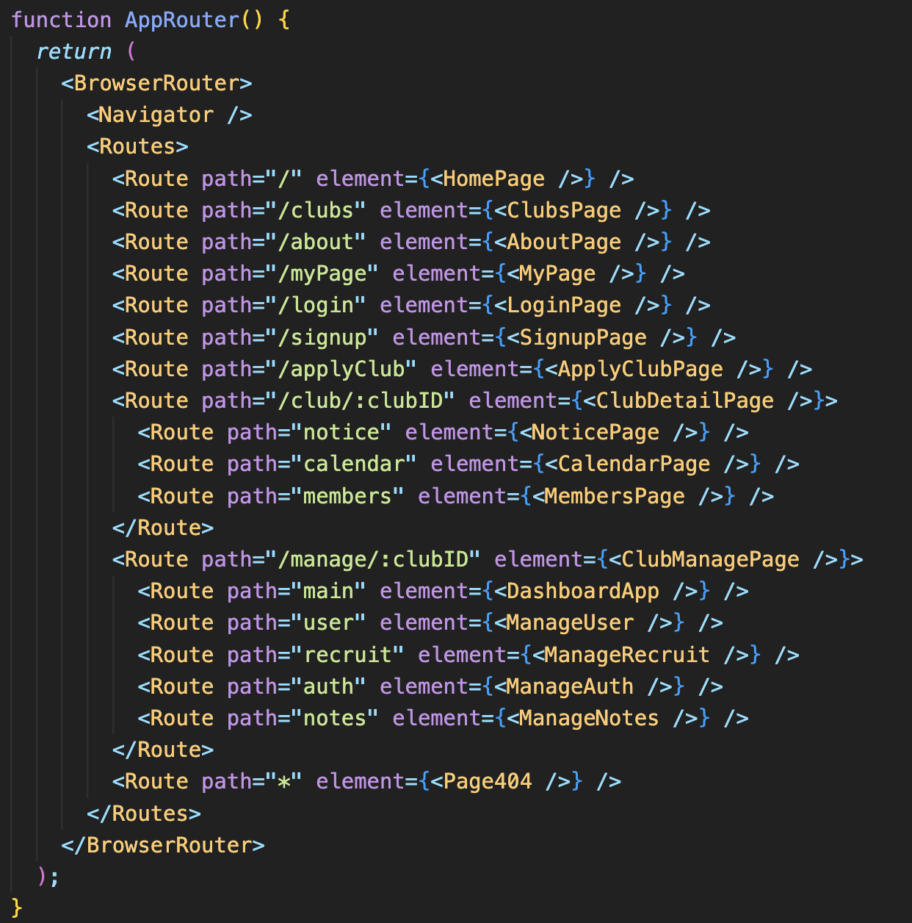
URL에 대응하도록 각 페이지 연결(대략 18페이지)

Slide 9
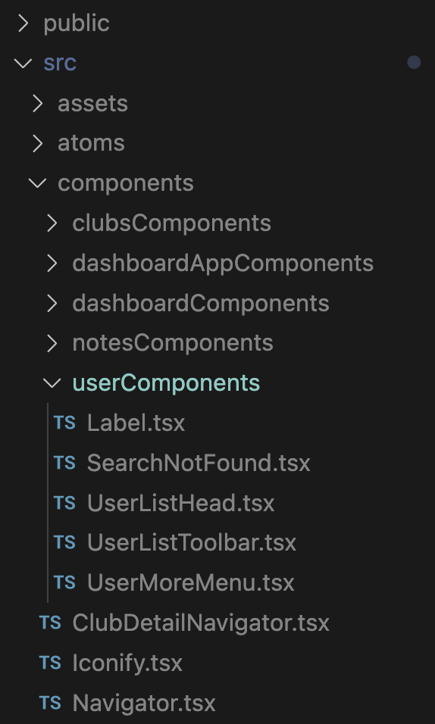
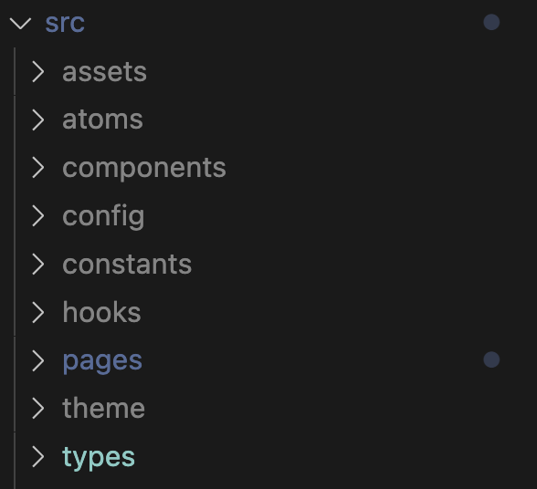
소스파일 리팩토링(코드 중간점검)

Slide 10
Backend,
How the web works behind
SKKUDO

Slide 11
지난주
프로젝트 세팅
데이터 타입 정의
모델 정의
이번주
공지 라우터 개발
유저 라우터 개발
일정 라우터 개발
동아리 라우터 개발
암호화 메소드 등 개발
서버 배포
Postman으로 API명세서 작성

Slide 12
ㅇㅋ 게시글 가져와서 정렬해가지고 줄께 직접기능 기능 구현
라우팅 (Controller)
프론트엔드 (View)
게시글 보여줘 http://127.0.0.1:8000/posts
사용자가 보는 화면(에서 버튼 클릭)
모델
(Model)
게시글은 이렇게 생겼어

Slide 13
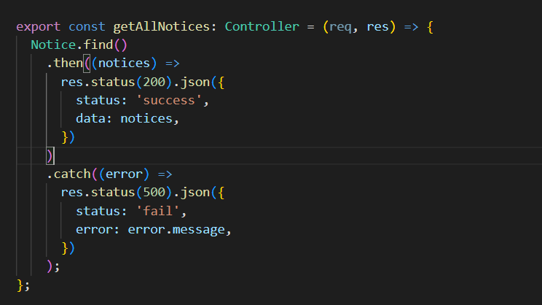
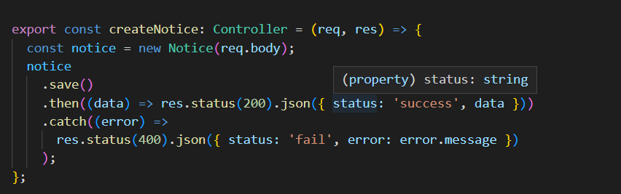
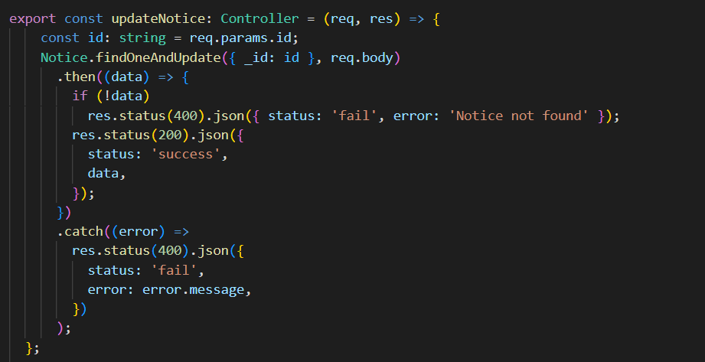
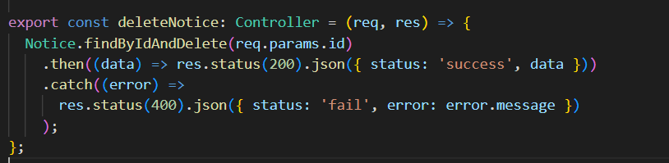
공지 라우터 개발

Slide 14
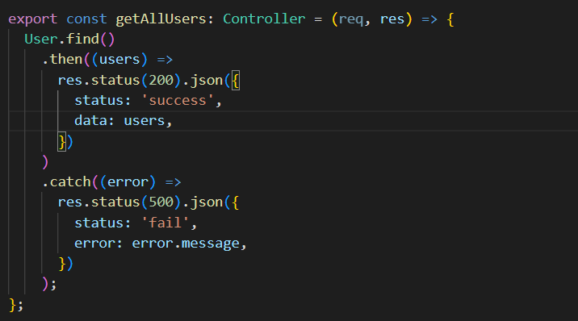
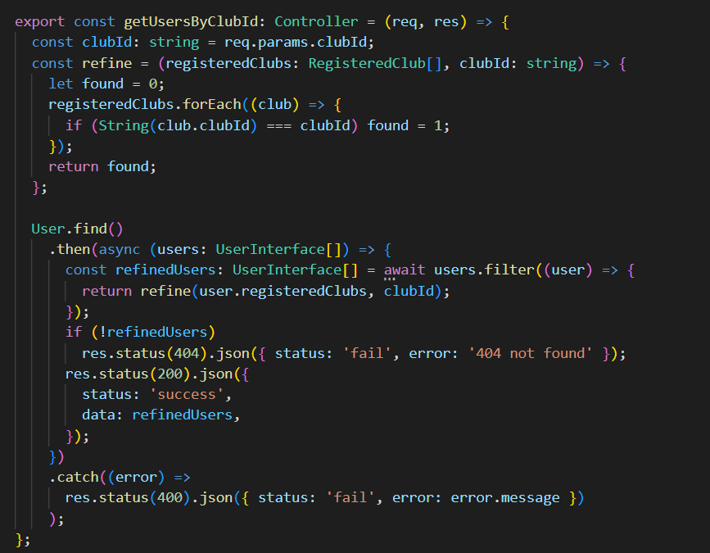
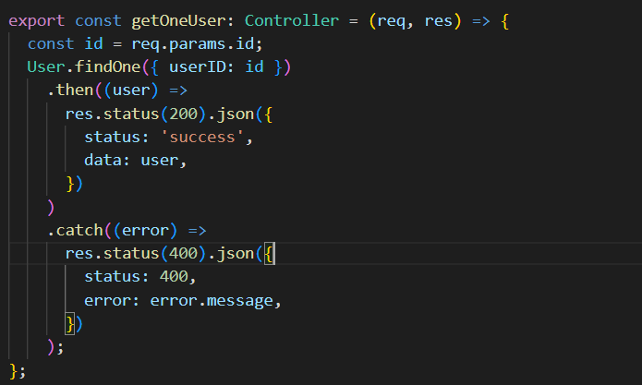
유저 라우터 개발

Slide 15
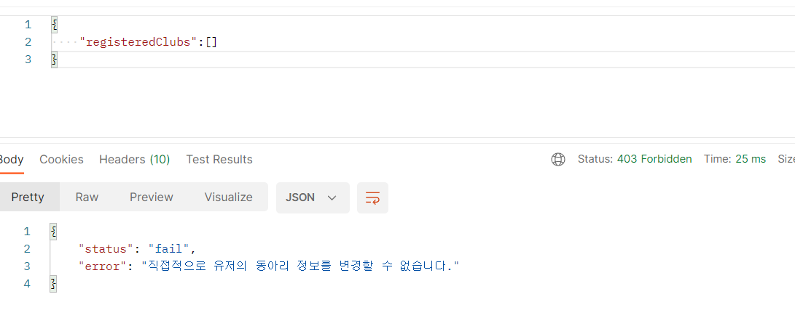
유저 라우터 개발
registerClub
deregisterClub
updateRole

Slide 16
유저 라우터 개발
Login
Logout
Verify
Authentication
Authorization

Slide 17
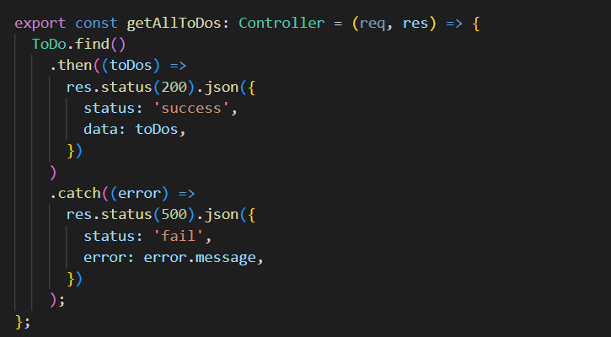
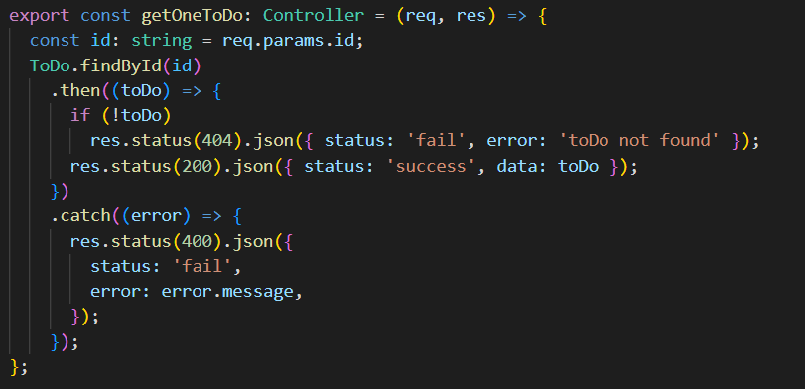
일정 라우터 개발

Slide 18
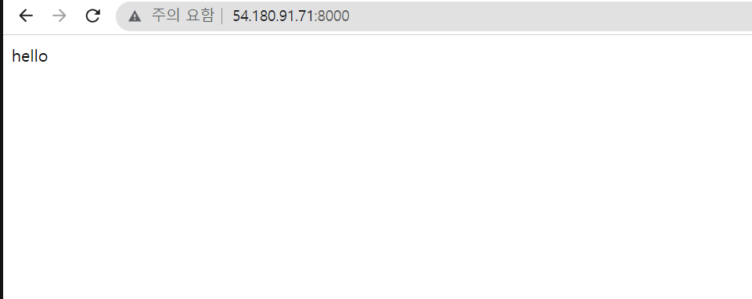
서버 배포

Slide 19
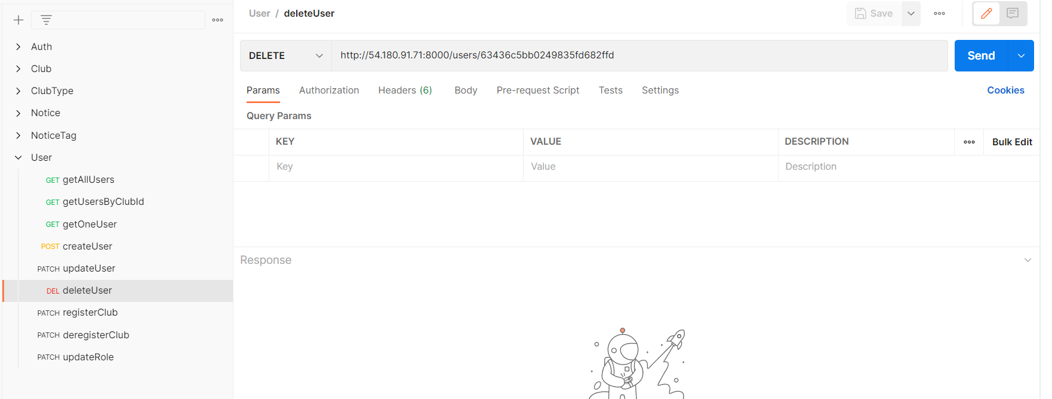
Postman으로 API 명세서 작성

Slide 20
MILESTONES
FAILURE
면접(apply) 라우터 개발
권한(validation) 라우터 개발
다음주
면접 (apply) 라우터 개발
권한(Validation) 라우터 개발
API 명세서 작성

